Slide 1
PROJEKT GIMNAZIALNY
JEDZ ZDROWO I ŻYJ KOLOROWO!

Slide 2
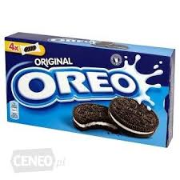
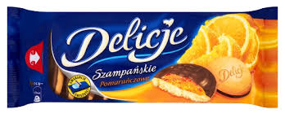
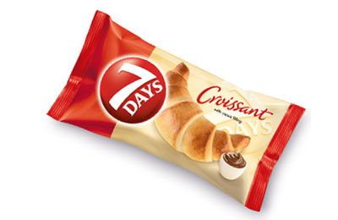
WYKAZ PRODUKTÓW ZAWIERAJĄCYCH SUBSTANCJE SZKODLIWE
CIASTKA

Slide 3
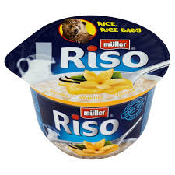
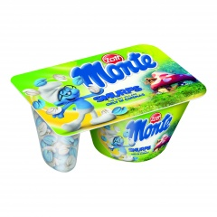
JOGURTY

Slide 4
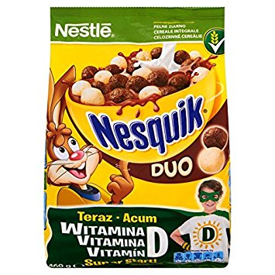
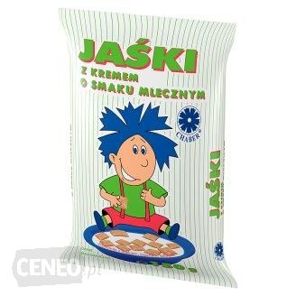
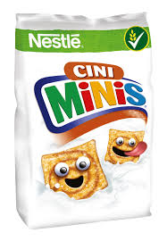
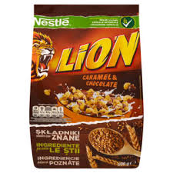
PŁATKI

Slide 5
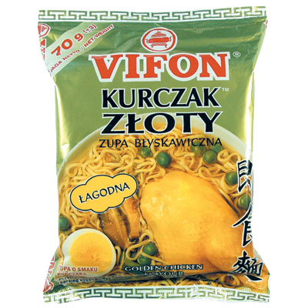
ZUPKI CHIŃSKIE

Slide 6
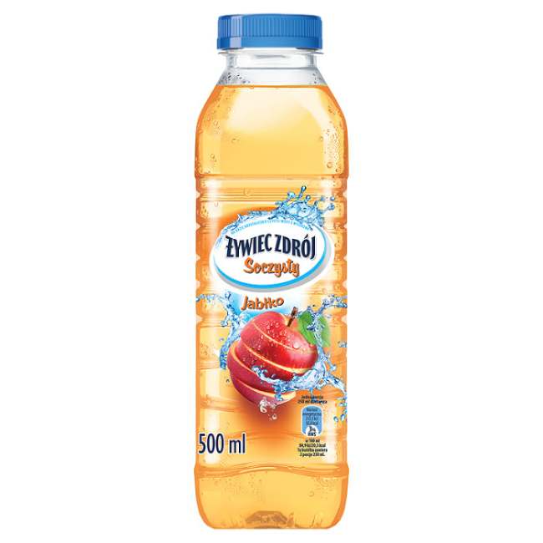
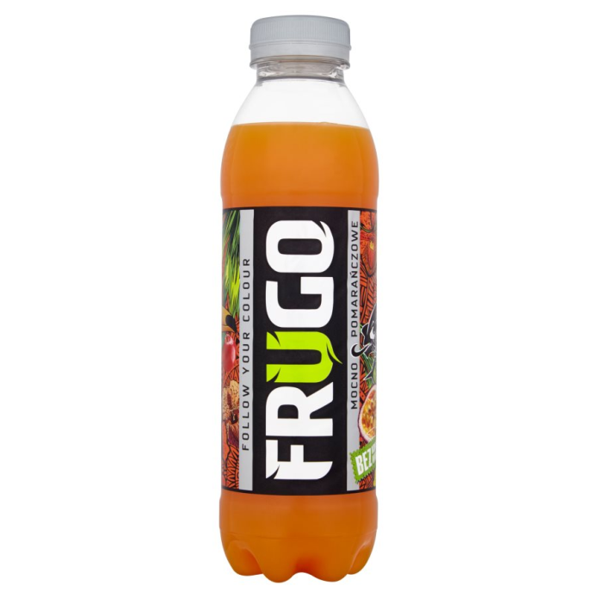
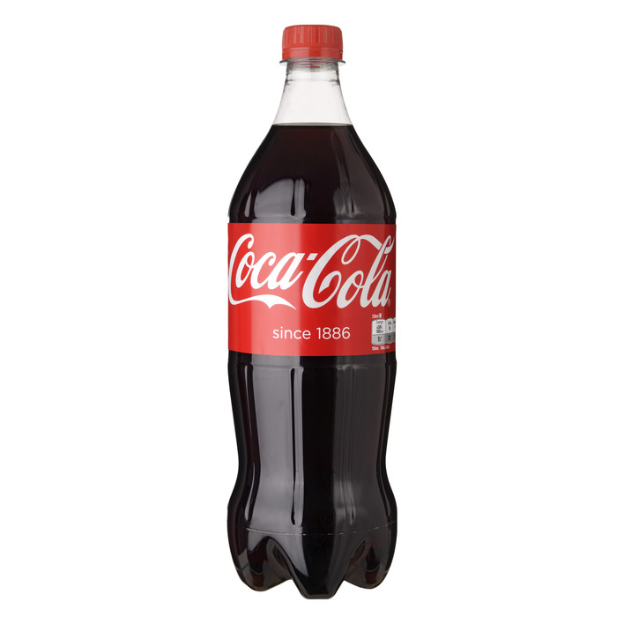
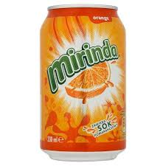
NAPOJE

Slide 7
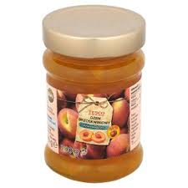
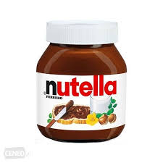
KONFITURY, DŻEMY itp.

Slide 8
JAK DZIAŁAJĄ SZKODLIWE SUBSTANCJE NA ORGANIZM CZŁOWIEKA
SYROP GLUKOZOWO-FRUKTOZOWY
wystąpienie nadwagi i otyłości
zaburzenie odczuwania głodu i sytości
wspomaganie rozwoju chorób niezakaźnych m.in. cukrzycy typu 2
Występuje m.in. w:
napojach
jogurtach
ciastkach
płatkach

Slide 9
LECYTYNA SOJOWA
zanik łaknienia
gwałtowny wzrost lub spadek wagi
niewyraźne widzenie
biegunki, nudności, wymioty
wysypka
obniżenie ciśnienia krwi
sporadyczne omdlenia
zawroty głowy
Występuję m.in. w:
ciastkach
napojach
makaronach

Slide 10
SUBSTANCJE KONSERWUJĄCE
atak astmy
wzdęcia
wymioty
biegunka
Objawy alergiczne:
kaszel
katar
duszności
Występuję m.in. w:
ciastkach
napojach
wędlinach

Slide 11
WODOROWĘGLAN POTASU (E501)
krwawienie z żołądka, jelit
wymioty
biegunka
alergia skórna
choroby górnych dróg oddechowych
Występuję m.in. w:
ciastkach
mlekach w proszku
przetworzonej żywności na bazie zbóż

Slide 12
MĄCZKA CHLEBA ŚWIĘTOJAŃSKIEGO (E410)
wzdęcia
obniżenie cholesterolu we krwi
Występuję m.in. w:
jogurtach
ciastkach
dżemach
galaretkach

Slide 13
GUMA GUAR (E412)
wzdęcia
przetwarzanie flory bakteryjnej jelit
Występuję m.in. w:
jogurtach
zupkach chińskich
płatkach
napojach

Slide 14
WĘGLAN WAPNIA (E170)
ból brzucha
wzdęcia
zaparcia
Występuję m.in. w:
ciastkach
sokach winogronowych
serach

Slide 15
KONCENTRAT SPIRULINY
uszkadza wątrobę
upośledza działania mięśni i układu oddechowego
zmniejsza koordynację
Występuję m.in. w
Jogurtach

Slide 16
WĘGLAN SODU (E500)
krwawienia żołądkowo-jelitowe
wymioty
biegunka
wyczerpania oddechowe
duszności co prowadzi do ŚMIERCI
Występuję m.in. w:
jogurtach
ciastkach
dżemach
zupki chińskie

Slide 17
OLEJ PALMOWY
podnosi zawartość cholesterolu we krwi
prowadzi do chorób
Występuję m.in. w:
płatkach
ciastkach
fast foodach

Slide 18
GLUTAMINIAN SODU (E621) MSG
nasila astmę
przyśpiesza bicia serca
Wywołuje:
nudności
senność
osłabienie
otyłość
Występuję m.in. w:
zupkach chińskich
ciastkach
jogurtach

Slide 19
GUANYLAN DISODOWY (E627)
bóle głowy
zaparcia
Występuję m.in. w:
zupkach chińskich
chipsach
sosach mięsnych

Slide 20
PEKTYNY (E440)
bóle brzucha
wzdęcia
Występuję m.in. w:
napojach
dżemach i marmoladach
galaretkach

Slide 21
INOZYNIAN SODU (E631)
niewskazany dla osób z kamicą nerkową.
Występuję m.in. w:
zupkach chińskich
chipsach
warzywach konserwowych

Slide 22
ACESULFAM K JEST
rakotwórczy
toksyczny
oraz Wywołuje alergie
Występuję m.in. w:
jogurtach
gumach do żucia
przetworach owocowych

Slide 23
KARMEL AMONIAKALNO SIARCZANOWY (IV) POWODUJE:
nadpobudliwość
rozwolnienie
zwiększa ruch robaczkowy jelit
skurcze mięśni
zaburzenie w metabolizmie witaminy B-6
oraz zawiera toksyczne związki
Występuje m.in. w:
napojach
ciastkach
pasztetach

Slide 24
SUKRALOZA (E955) POWODUJE
kurczenie się grasicy i śledziony
powiększenie wątroby i nerek
zahamowanie wzrostu dorosłych i dzieci
Występuję m.in. w:
napojach
ciastkach
dżemach
gumach do żucia
galaretkach

Slide 25
KWAS FOSFOROWY (E338)
niszczy zęby
przyczynia się do utraty wapnia w kościach
Występuję m.in. w:
napojach
słodyczach
serach
przekąskach na bazie ziemniaków

Slide 26
KOFEINA
Toksycznie działa na:
wątrobę
układ pokarmowy
układ nerwowy
nerki
oraz zbytnio pobudza organizm człowieka
Występuję m.in. w:
napojach

Slide 27
CYTRYNIAN SODU
zaburzenia wchłaniania leków
Występuję m.in. w:
napojach
ciastkach
przyprawach do potraw

Slide 28
BENZOESAN SODU (E211)
nasilenie objawów alergii i astmy
podrażnienie układu pokarmowego
Występuję m.in. w:
jogurtach
ciastkach
dżemach
galaretkach

Slide 29
ANNATO (E160b) POWODUJĘ
skłonność do irytacji
alergie
nadciśnienie
egzemę
ból głowy
Występuje m.in. w:
napojach
ciastkach
lodach

Slide 30
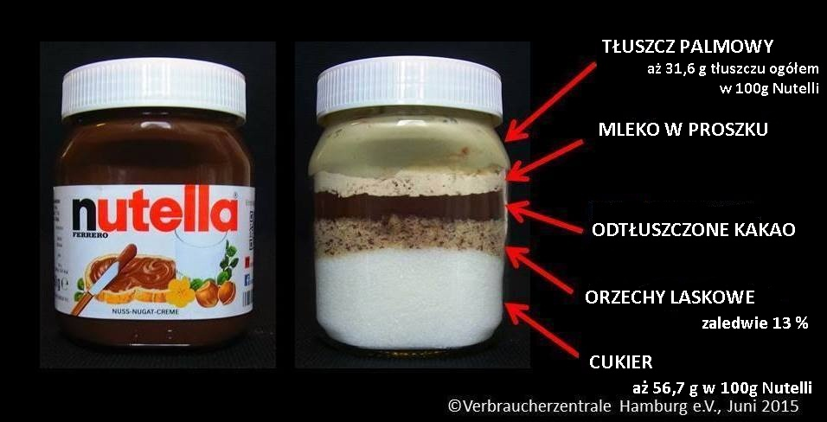
CO ZAWIERA KREM ORZECHOWY
Masło czekoladowo-orzechowe zawiera głównie cukier, olej palmowy, miazgę orzechów laskowych, kakao i mleko w proszku oraz sproszkowaną serwatkę. Do kremu dodawane są różne emulgatory, m.in. lecytyna sojowa, lecytyna rzepakowa, wanilina, ekstrakt z wanilii. Masło czekoladowo-orzechowe zawiera około 500-550 kcal w 100 gramach produktu. Odżywcze orzechy, kakao i mleko łącznie stanowią około 10%-20% produktu. Pozostała część to olej i cukier, które są źródłem wysokiej kaloryczności produktu. Masło czekoladowo-orzechowe dostarcza organizmowi przede wszystkim sacharozę (cukier) i tłuszcze roślinne. Proteiny obejmują około 5%-8% zawartości produktu. Warto dokładnie przyjrzeć się kremom orzechowo-czekoladowym, ponieważ niektóre z nich zawierają dużo orzechów laskowych (ok. 13%), inne zawierają ich śladowe ilości (ok. 0,01%). Podobnie jest w przypadku kakao i mleka.

Slide 31
ZDROWE ZAMIENNIKI NIEZDROWYCH PRDUKTÓW
ZDROWE BATONY DLA AKTYWNYCH
Na co?
Te batony sprawdzą się genialnie podczas aktywnego wypoczynku. To znakomita, zdrowa przekąska na narty, na wędrówki, ale także wtedy, kiedy uprawiasz sport i potrzebujesz doładowania. Te zdrowe batony dla aktywnych są bardzo proste w przygotowaniu.

Slide 32
Składniki:
1 szklanka wiórków kokosowych (100 g),
1 szklanka płatków ryżowych (125 g, możesz też użyć innych płatków),
3 duże, dojrzałe banany (moje ważyły bez skórek 450 g),
25 g oleju kokosowego (najlepiej płynnej konsystencji),
15 szt. suszonych moreli niesiarkowanych (możesz użyć też innych suszonych owoców),
1 kopiasta łyżeczka proszku do pieczenia (u mnie bezglutenowy).
Przygotowanie:
Banany zgnieść widelcem. Morele posiekać.
Połączyć dokładnie wszystkie składniki. Wymieszać je bardzo dokładnie.
Blachę wyłożyć papierem do pieczenia. Ciasto położyć płasko na papierze i uformować prostokąt. Zadbać o wyrównanie boków.
Piec w temperaturze 180 stopni przez ok. 40 minut (aż do zarumienienia krawędzi).
Ostudzić i kroić po calkowitym ostygnięciu. Zabrać ze sobą taką pyszną przekąskę na stok lub piesze wędrówki albo po prostu do szkoły czy pracy.

Slide 33
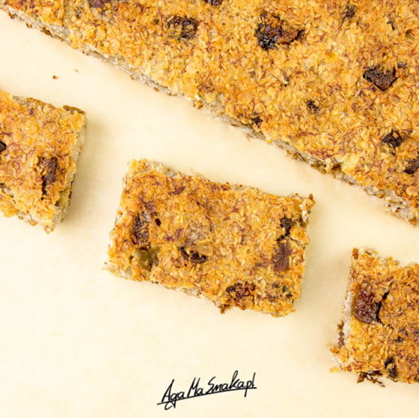

Slide 34
JOGURTY NATURALNY Z OWOCAMI
SKŁADNIKI:
Musli crunchy
1 dojrzały banan
Kilka kulek winogrona
Jogurt naturalny (ja dałam bez tłuszczu i bez dodatku cukru)
PRZYGOTOWANIE:
Banana zblendowałam (można rozgnieść widelcem). Do wysokiej szklanki dałam jogurt, następnie warstwę musli, potem zblendowanego banana (osłodził jogurt). Następnie znów warstwę jogurtu, musli i winogorno przekrojone na połówki.

Slide 35
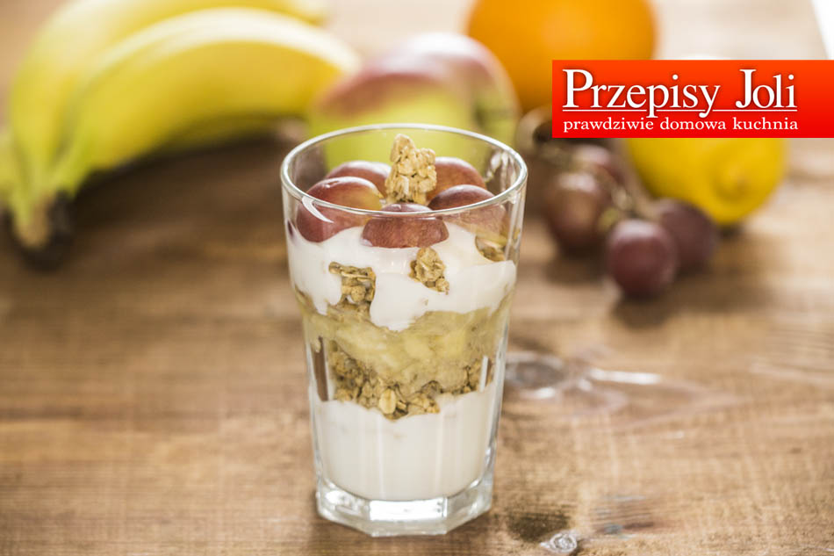

Slide 36
OWSIANKA IDEALNA – PRZEPIS PERFEKCYJNY
SKŁADNIKI:
1 szklanka płatków owsianych
1 i 3/4 szklanki wody
spora szczypta soli
½ – ⅔ szklanki mleczka kokosowego*
1 łyżeczka miodu
PRZYGOTOWANIE:
Płatki owsiane umieść w garnku z grubym dnem. Zalej wodą i dodaj sporą szczyptę soli. Gotuj na małym ogniu bez przykrycia. Nie mieszaj i czekaj, aż płatki wchłoną wodę i napęcznieją. Potrwa to około 8 minut.
Dodawaj mleczko kokosowe stopniowo, tak aby uzyskać preferowaną konsystencję – najlepiej dość płynną, bo owsianka jeszcze zgęstnieje. Dosłodź łyżeczką miodu dla równowagi smaku. Możesz w tym momencie dodać aromaty, jeśli ich używasz np. ekstrakt waniliowy, wodę różaną, cynamon lub kardamon – jednak owsianka jest dobra sama w sobie. Dobierz ulubione dodatki i rozkosznie pałaszu

Slide 38
DOSKONAŁA LEMONIADA
SKŁADNIKI:
1 1/4 cukru kryształu
6 szklanek wody
5-8 cytryn
PRZYGOTOWANIE:
Wlej do garnka szklankę wody i miód. ciągle mieszając rozpuść miód. następnie włóż do lodówki.
Każdą cytrynę roluj przez chwilę, aby zmiękła i sok lepiej puścił. Następnie przekrój je na pół.
Połóż sitko na dzbanku z miarką. Następnie nad sitkiem wyciśnij sok z cytryn za pomocą wyciskarki. Sitko jest Ci potrzebne w razie, gdyby w cytrynie były pestki, które nie powinny znaleźć się w lemoniadzie. Wyciśnij tyle cytryn, aby mieć jedną szklankę soku (250ml).
Wyjmij z lodówki schłodzoną wodę z miodem. Wlej do niej sok z cytryny i pozostałą wodę. Dokładnie zamieszaj.

Slide 39
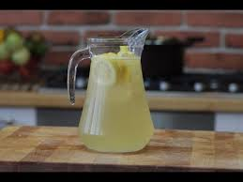

Slide 40
FIT NUTTELA Z DAKTYLI
SKŁADNIKI:
150 g daktyli
3/4 szklanki orzechów (podpraż je na patelni, a następnie przełóż na ściereczkę, zawiń i roluj w rękach, by pozbyć się skórki, która odpowiada za goryczkę masła)
3 łyżki kakao
1/3 szklanki mleka (roślinne lub krowie)
1 łyżka oleju kokosowego
PRZYGOTOWANIE:
Daktyle namocz około 20 minut. Orzechy podpraż na suchej patelni i zmiel w młynku na masło, wszystko zmiksuj na gładki krem. Gotowe!! Gdyby było za mało słodkie dodaj daktyli, a w razie gdyby krem był za gęsty – dolej mleka. To jest wyśmienite i gwarantuję, że od tej pory na stałe zagości w Twojej kuchni!

Slide 41
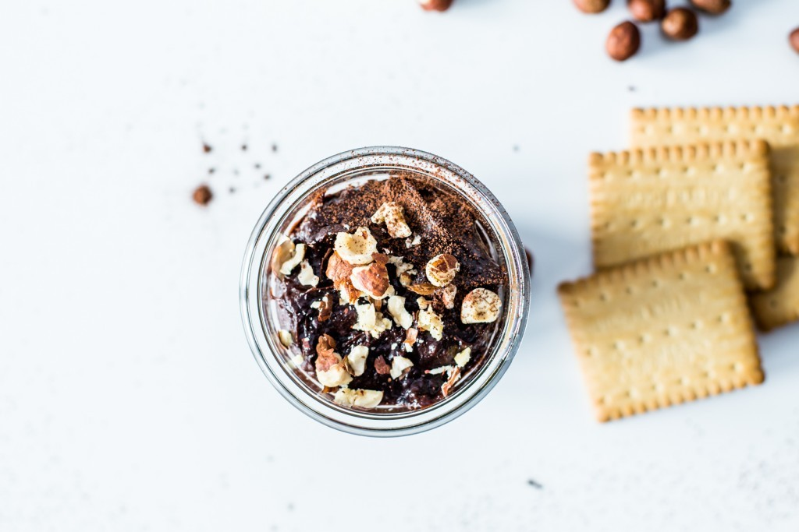

Slide 42
ZDROWE PRZEKĄSKI NA PIKNIKU RODZINNYM
Nasz grupa projektowa wraz z grupą ,,Trzymaj Formę’’ na pikniku rodzinnym przygotowała dla wszystkich zdrowe przekąski.

Slide 43
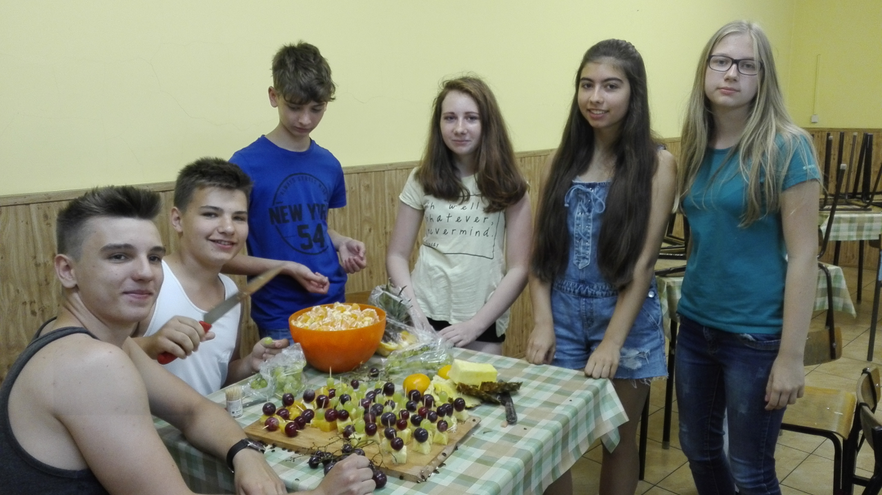

Slide 44
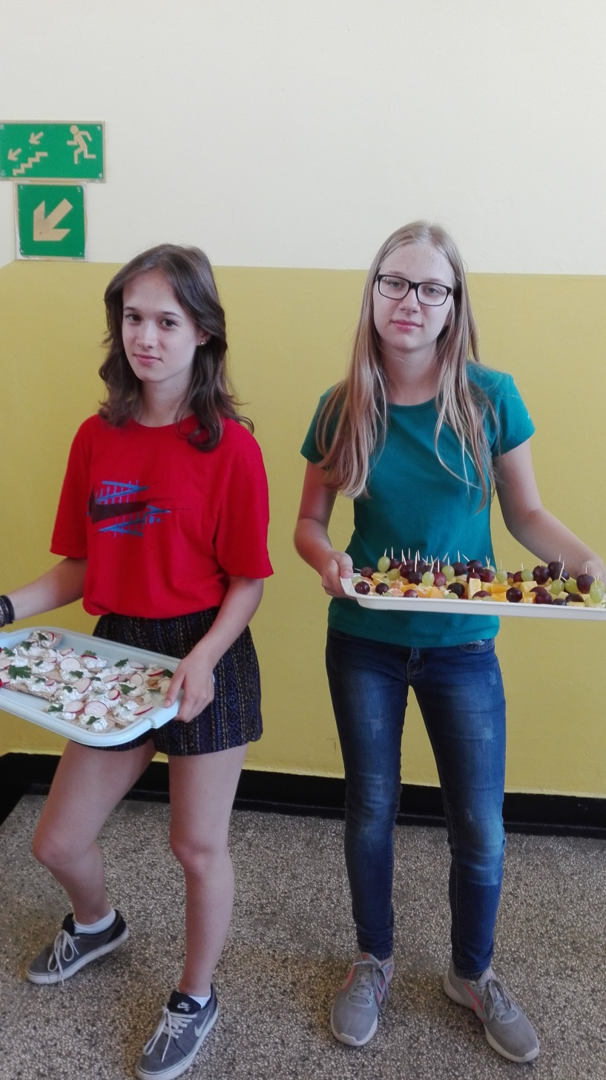

Slide 46
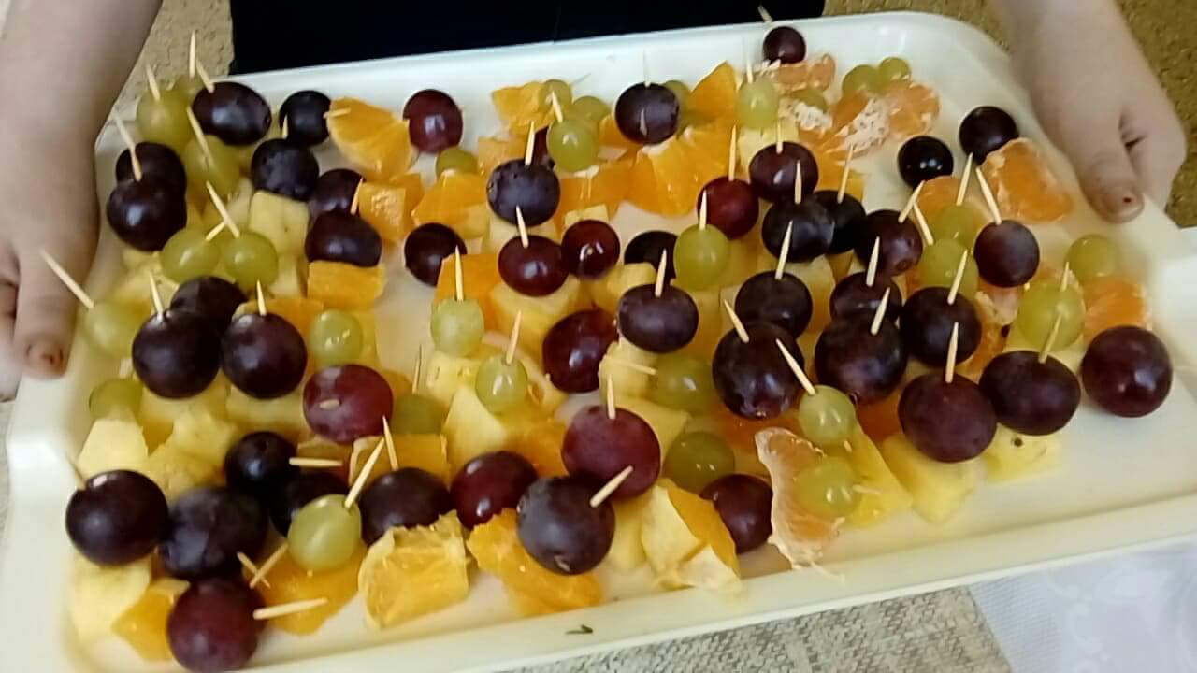

Slide 47
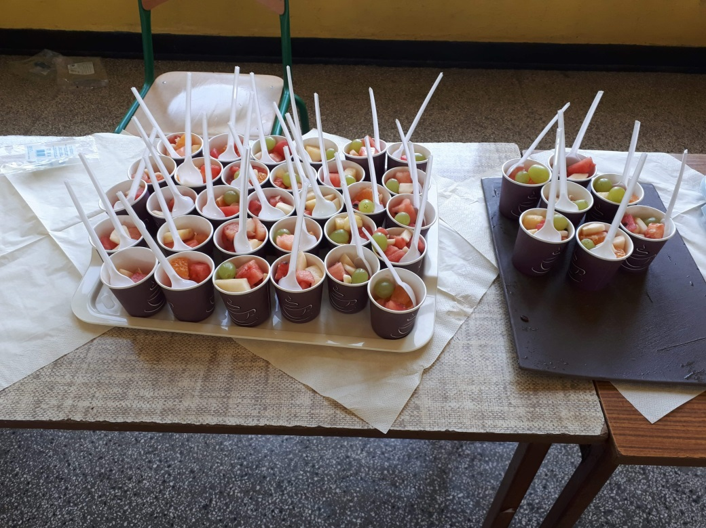

Slide 48
WYKONANIE
PROJEKT WYKONALI:
Natalia Dylak, Oliwia Pielewska, Julia Strzodka, Marcel Banysch, Igor Siedlecki, Dominik Kapica, Kamil Przeliorz, Karolina Mansfeld, Wiktoria Błażytko, Filip Laskowski, Kamila Słomczewska
OPIEKUN: mgr Izabela Blabuś
SERDECZNIE DZIĘKUJEMY ZA UWAGE ☺

